Slide 1
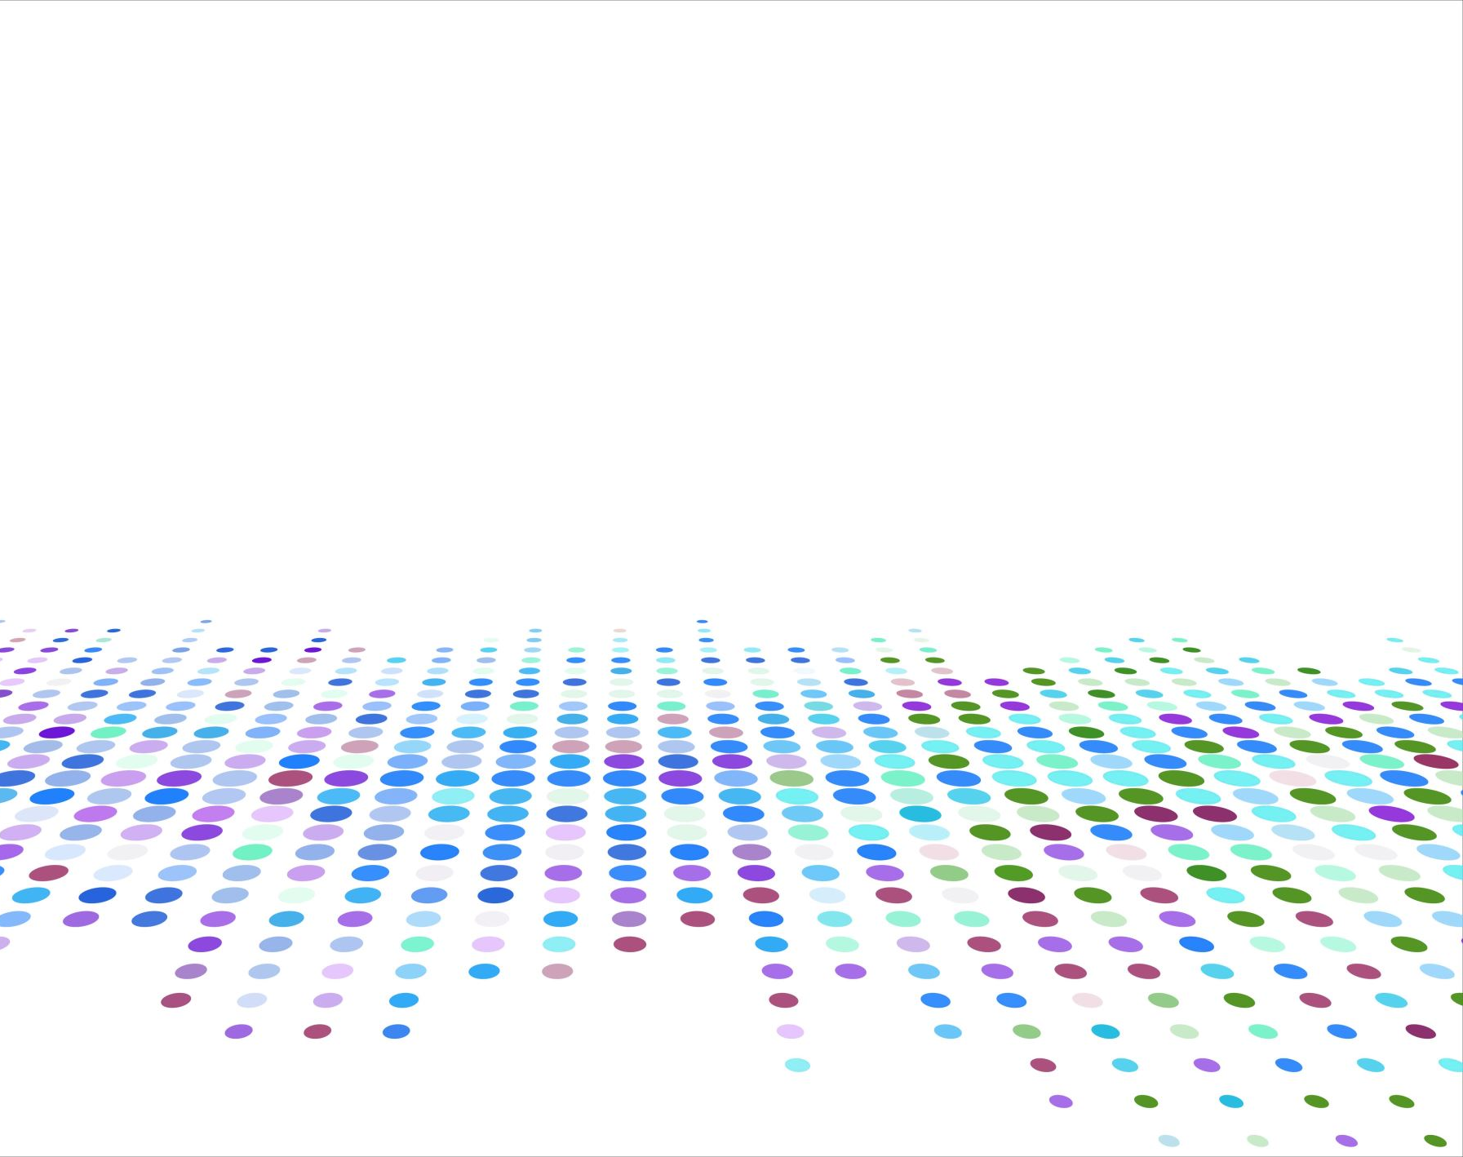
Методы искусственного интеллекта Лабораторная работа #2
Гутов Кирилл БПМ-19-4

Slide 2
Цель работы
Требуется разработать алгоритмическое и программное обеспечение системы/приложения (на уровне демонстрационного прототипа), осуществляющее решение задачи по генерации русскоязычного текста с использованием NLP-модели ruGPT-3
В данной работе рассмотрены три модели ruGPT-3: Small, Medium и Large и проведено сравнение генерируемых результатов при одних и тех же входных данных

Slide 3
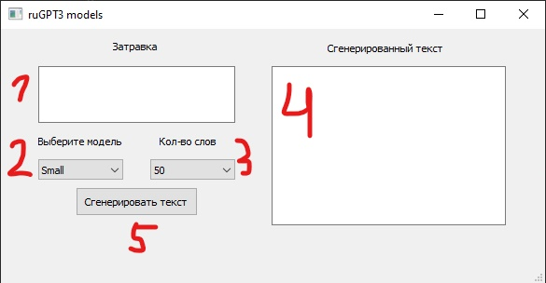
Интерфейс программы
Поле для входных данных
Выбор модели (Small, Medium, Large)
Выбор ограничения по словам (50, 75, 100, 125, 150, 200)
Поле с результатом
Кнопка для запуска генерации

Slide 4
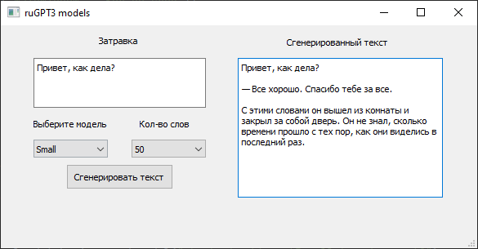
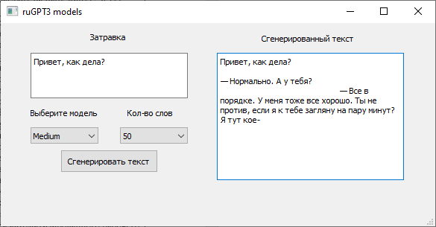
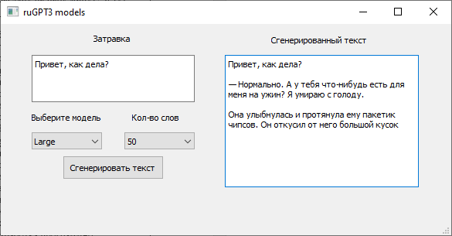
Примеры работы программы
Входные данные – «Привет, как дела?»
Ограничение – 50 слов

Slide 5
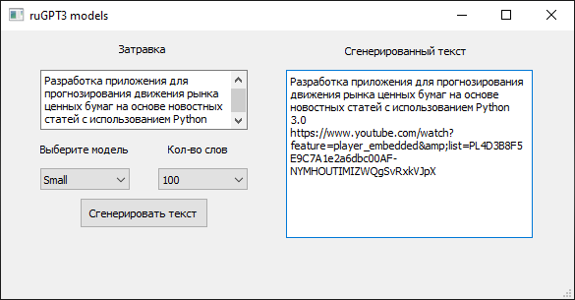
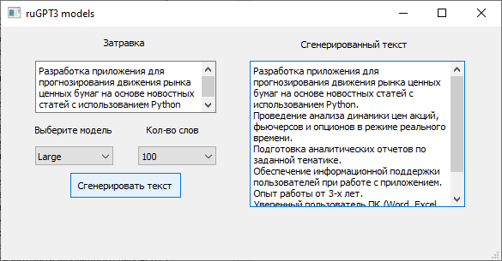
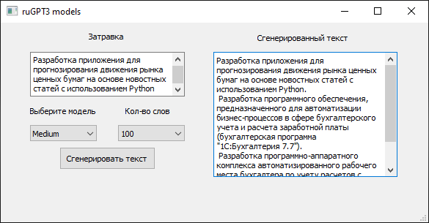
Примеры работы программы
Входные данные – тема КНИР: «Разработка приложения для прогнозирования движения рынка ценных бумаг на основе новостных статей с использованием Python»
Ограничение – 100 слов

Slide 6
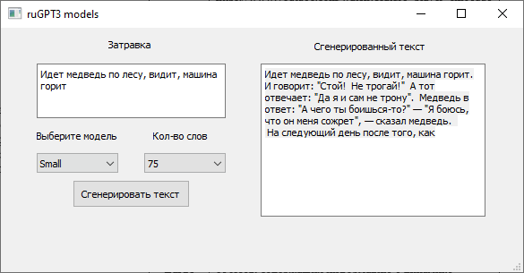
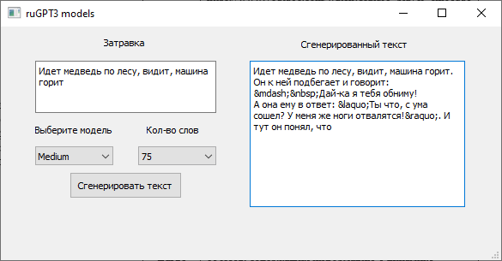
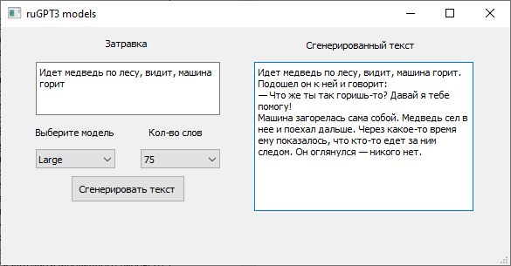
Примеры работы программы
Входные данные – «Идет медведь по лесу, видит, машина горит.»
Ограничение - 75 слов

Slide 7
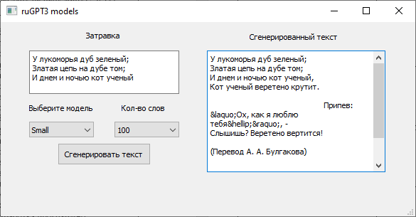
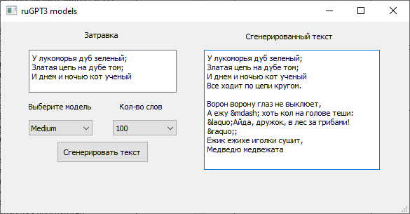
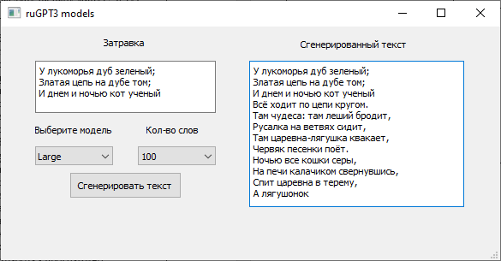
Примеры работы программы
Входные данные – «У лукоморья дуб зеленый; Златая цепь на дубе том; И днем и ночью кот ученый»
Ограничение – 100 слов

Slide 8
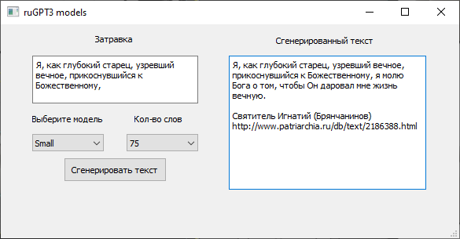
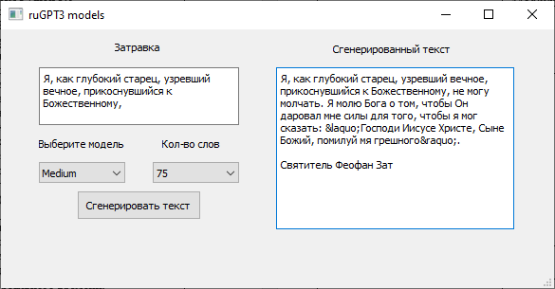
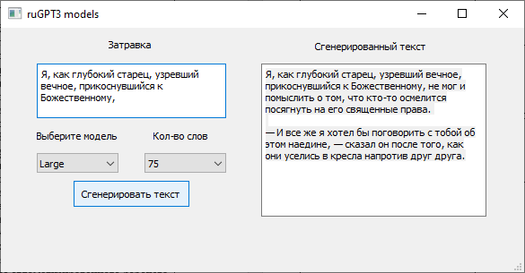
Примеры работы программы
Входные данные – «Я, как глубокий старец, узревший вечное, прикоснувшийся к Божественному,»
Ограничение – 75 слов

Slide 9
Выводы
Модель Large стабильно генерирует связанный по смыслу текст
Модель Medium заметно хуже справляется с абстрактными затравками
Модель Small очень нестабильна, смысл чаще всего не сохраняется, иногда генерирует ссылки на несуществующие разделы сайтов

